Slide 1
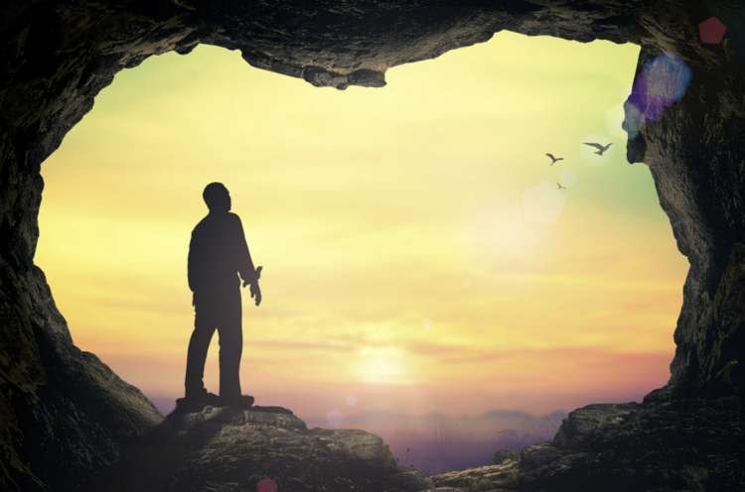
דרכי התמודדות של אדם מאמין עם משבר (עמודים 144-155)
ד"ר רינה בן סבו

Slide 2
א. הטוב והרע מאת ה' ותכליתם לטוב
"בְּשָׁעָה שֶׁהוֹצִיאוּ אֶת רבי עֲקִיבָא לַהֲרִיגָה זְמַן קְרִיאַת שְׁמַע הָיָה, וְהָיוּ סוֹרְקִין אֶת בְּשָׂרוֹ בְּמַסְרְקוֹת שֶׁל בַּרְזֶל, וְהָיָה מִתְכַּוֵּן לְקַבֵּל עָלָיו עֹל מַלְכוּת שָׁמַיִם בְּאַהֲבָה. אָמְרוּ לוֹ תַּלְמִידָיו: רַבֵּנוּ! עַד כָּאן? אָמַר לָהֶם: כָּל יָמַי הָיִיתִי מִצְטַעֵר עַל פָּסוּק זֶה: "וּבְכָל נַפְשְׁךָ" – וַאֲפִלּוּ הוּא נוֹטֵל אֶת נִשְׁמָתְךָ; אָמַרְתִּי: מָתַי יָבוֹא לְיָדִי וַאֲקַיְּמֶנּוּ! וְעַכְשָׁו שֶׁבָּא לְיָדִי – לֹא אֲקַיְּמֶנּוּ? הָיָה מַאֲרִיךְ בְּ"אֶחָד" עַד שֶׁיָּצְאָה נִשְׁמָתוֹ בְּ"אֶחָד". יָצְאָה בַּת קוֹל וְאָמְרָה: אַשְׁרֶיךָ, רבי עֲקִיבָא, שֶׁיָּצְאָה נִשְׁמָתְךָ בְּ"אֶחָד"; אָמְרוּ מַלְאֲכֵי הַשָּׁרֵת לִפְנֵי הַקָּדוֹשׁ בָּרוּךְ הוּא: רִבּוֹנוֹ שֶׁל עוֹלָם, זוֹ תּוֹרָה וְזֶה שְׂכָרָהּ?... יָצְאָה בַּת קוֹל וְאָמְרָה לוֹ: אַשְׁרֶיךָ, רבי עֲקִיבָא, שֶׁאַתָּה מְזֻמָּן לְחַיֵּי הָעוֹלָם הַבָּא!"

Slide 3
מדוע בשעה שסרקו את בשרו של
רבי עקיבא
במסרקות של ברזל וקרא:
"שמע ישראל ה' אלוקינו ה' אחד",
האריך דווקא במילה "אחד"?
Notes:
גם הרע הוא מאת ה' כי ה' הוא אחד וכולל הטוב והרע .

Slide 4
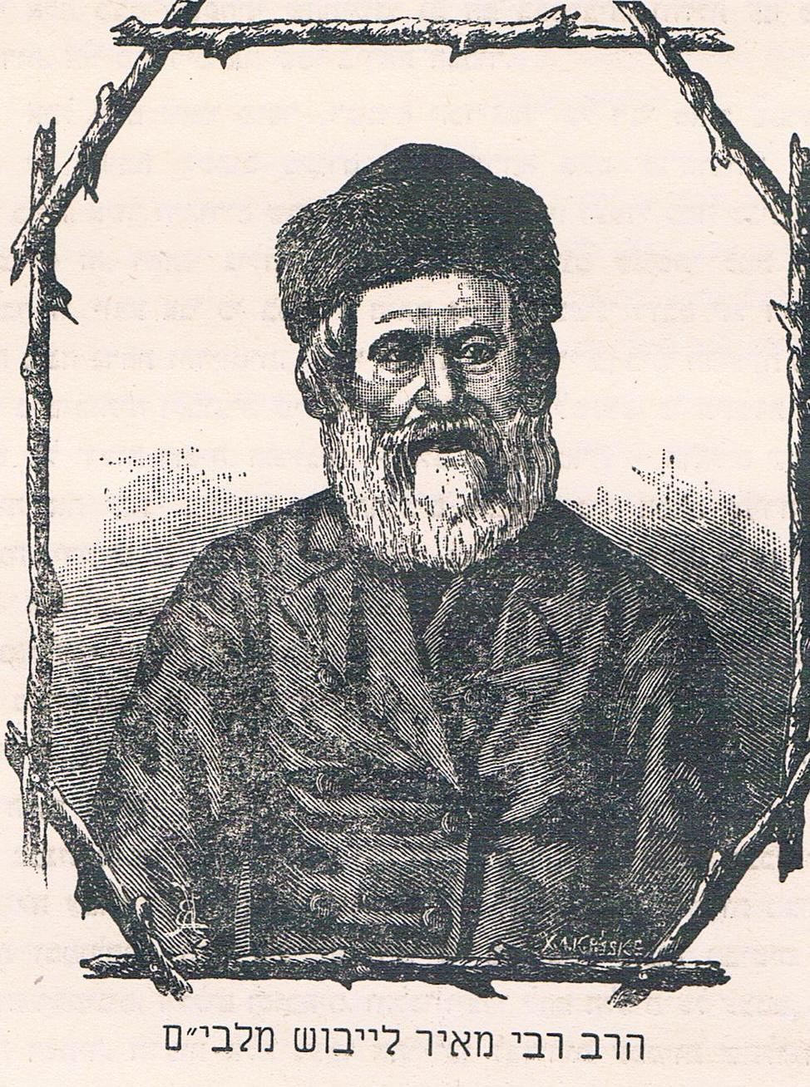
פירוש המלבי"ם לספר דברים פרק ו' פסוק ד' "שמע ישראל"
הָאֻמּוֹת הַקּוֹדְמִים שֶׁהָיוּ מַאֲמִינִים בְּרִבּוּי הָאֱלֹהוּת, הִשְׁווּ בְּזֶה שֶׁיֵּשׁ אֱלֹהִים פּוֹעֵל טוֹב וְיֵשׁ אֱלֹהִים פּוֹעֵל רַע, כִּי לֹא יָכְלוּ לְצַיֵּר שֶׁהַטּוֹב וְהָרַע הַנִּמְצָא בָּעוֹלָם יָצְאוּ מִשֹּׁרֶשׁ אֶחָד, וְעַל כֵּן הָיוּ מִתְיָרְאִים מִפּוֹעֵל הָרַע וְאוֹהֲבִים אֶת הַפּוֹעֵל הַטּוֹב. וְכַאֲשֶׁר בָּא בְּתוֹרַת אֱמֶת לְלַמְּדָם שֶׁיִּתְאַחֲדוּ הַיִּרְאָה וְהָאַהֲבָה לֶאֱלֹהֵי אֱמֶת הֻצְרַךְ לְהַקְדִּים לָהֶם אֱמוּנַת הַיִּחוּד, שֶׁאֱלֹהֵי עוֹלָם הוּא אֶחָד וְאֵין זוּלָתוֹ וְהוּא שֹׁרֶשׁ לְכָל הַנִּמְצָא וְהַמִּתְהַוֶּה בְּכָל הָעוֹלָמוֹת הֵן דְּבָרִים אֲשֶׁר לְפִי הַשָּׂגָתֵנוּ נִקְרָאֵם בַּשֵּׁם טוֹב וְהֵן דְּבָרִים אֲשֶׁר נִקְרָאֵם בַּשֵּׁם רַע.
Notes:
עמי קדם האליליים האמינו במציאותם של שני אלים: אל טוב ואל רע.
הם היו פוחדים מהאל הרע שעושה דברים רעים בעולם, ואוהבים את האל הטוב שעושה טוב בעולם.
ע"פ אמונתו ותורתנו הקדושה: הקבה אינו מוריד מאחריותו כלום אלא הכל מאת ה' .
הקב"ה הוא אחד, וממנו יוצא רק טוב וחסד. אלא עפ"י מיעוט הבנתנו נראה שיש גם רע, אך מצד האמת המוחלטת- גם הוא טוב. מכיוון שלעיתים כחלק מתהליך של בניין מחודש צריך להרוס את המציאות הקודמת, אך הרס זה הוא לצורך תיקון ובניין.
וכך מתוך הבנה שה' אחד- מבינים שגם הטוב וגם הרע מכוונים לטובה, וכולם באים מאת הקב"ה.

Slide 5
המסר המרכזי מדברי המלבי"ם הוא שאחדות הבורא וייחודו מלמדים כי הן הטוב והן הרע מקורם בבורא אחד ולא בא-ל היוצר את הרע ובא-ל היוצר את הטוב. כמו כן אנו לומדים מדבריו כי הקב"ה יוצר את הטוב וכי רק בעיני אדם קיימת מציאות של רוע. כל הנראה בעיני האדם לכאורה כרע, מכוון "לצורך תיקון ובניין".

Slide 6
לפיכך חייב האדם לחפש את משמעות הרוע ולנסות להבין את מטרתו ותכליתו. לפי זה מובן מדוע קרא רבי עקיבא דווקא "שמע ישראל" בהדגישו את המילים "ה' אחד", שכן הקב"ה אחד והוא יוצר הכול הן את הטוב והן את הרע. לא קל לאדם הנתון במשבר להאמין כי בעומק הרוע נמצא טוב וכי תכלית הייסורים, היא להביא, בסופו של התהליך, טוב לעולם, אולם זהו האתגר המשמעותי שלפניו.

Slide 7
תלמוד בבלי –נידה ל"א עמ' א'
ב. ראיית המכלול ולא רק את המציאות העכשווית
דָּרַשׁ רַב יוֹסֵף מַאי דִּכְתִיב "אוֹדְךָ ה' כִּי אָנַפְתָּ בִּי יָשׁב אַפְּךָ וּתְנַחֲמֵנִי". בַּמֶּה הַכָּתוּב מְדַבֵּר? בִּשְׁנֵי בְּנֵי אָדָם שֶׁיָּצְאוּ לִסְחוֹרָה יָשַׁב לוֹ קוֹץ לְאֶחָד מֵהֶן. הִתְחִיל מְחָרֵף וּמְגַדֵּף. לְיָמִים שָׁמַע שֶׁטָּבְעָה סְפִינָתוֹ שֶׁל חֲבֵרוֹ בַּיָּם, הִתְחִיל מוֹדֶה וּמְשַׁבֵּחַ. לְכָךְ נֶאֱמַר: "יָשׁב אַפְּךָ וּתְנַחֲמֵנִי" וְהַיְנוּ דְּאָמַר רַבִּי אֶלְעָזָר מַאי דִּכְתִיב "עֹשֵׂה נִפְלָאוֹת (גְּדוֹלוֹת) לְבַדּוֹ וּבָרוּךְ שֵׁם כְּבוֹדוֹ לְעוֹלָם", אֲפִלּוּ בַּעַל הַנֵּס אֵינוֹ מַכִּיר בְּנִסּוֹ.
Notes:
משל לשני סוחרים שיצאו לעסוק בסחורתם במדינת הים. כשהיו בדרך, אחד מהם נפצע והפסיד את ההפלגה.
התחיל לחרף ולגדף. לאחר מספר ימים שמע שהספינה טבעה בדרך, והתחיל להודות ולשבח לקב"ה.
ממדרש זה ניתן ללמוד: שגם תקלה/צרה שיש לאדם- היא לטובתו בסופו של דבר.

Slide 8
מהו הבסיס האמוני שנדרש מאדם
כדי להודות על צרה?
Notes:
א. אדם רואה את התמונה היותר רחבה ואז רואה מכלול של ארועים ואז הצרה מקבלת משמעות .
ב. כאשר רואים זאת כמה פעמים מבינים זאת יותר טוב

Slide 9
מדרש תנחומא , וירא, אות כ'
ג. הקב"ה מעמיד בניסיון רק אנשים בעלי כוחות נפש שיכולים לעמוד בניסיון.
ה' צַדִּיק יִבְחַן. (תהלים יא)
אָמַר רַבִּי יוֹנָה הַפִּשְׁתָּן הַזֶּה כָּל זְמַן שֶׁאַתָּה כּוֹתֵשׁ עָלָיו מִשְׁתַּבַּחַת. אֵימָתַי? כְּשֶׁהוּא יָפֶה אֲבָל כְּשֶׁהוּא רַע אַתָּה כּוֹתֵשׁ עָלָיו וְהוּא מִתְפַּקֵּעַ. כָּךְ אֵין הַקָּדוֹשׁ בָּרוּךְ הוּא מְנַסֶּה אֶלָּא לְצַדִּיקִים.
אָמַר רַבִּי יְהוּדָה בַּר שָׁלוֹם הַיּוֹצֵר הַזֶּה אֵינוֹ מַקִּישׁ עַל כְּלִי וְקַנְקַן רָעוּעַ שֶׁלֹּא יִשָּׁבֵר. וּבְמַה הוּא מַקִּישׁ? – עַל הַבָּרִיא. כָּךְ אֵין הקב"ה מְנַסֶּה לִרְשָׁעִים אֶלָּא לַצַּדִּיקִים שֶׁנֶּאֱמַר "ה' צַדִּיק יִבְחַן".
אָמַר רַבִּי אֶלְעָזָר מָשָׁל לְמַה הַדָּבָר דּוֹמֶה? לְבַעַל הַבַּיִת שֶׁיֵּשׁ לוֹ שְׁתֵּי פָּרוֹת אַחַת כֹּחָהּ יָפֶה וְאַחַת כֹּחָהּ רַע. עַל מִי הוּא מַטִּיל אֶת הָעֹל לֹא עַל אוֹתָהּ שֶׁכֹּחָהּ יָפֶה?! הֱוֵי אוֹמֵר ה' צַדִּיק יִבְחַן.
לְכָךְ נֶאֱמַר וְהָאֱלֹהִים נִסָּה אֶת אַבְרָהָם:
Notes:
הקב"ה מעמיד נסיונות רק למי שמסוגל לעמוד בהם. קיימים כמה סוגים של נסיונות:
1. כמו עיבוד של פשתן טוב- גורם להשביח ולהעצים את הקיים.
2. כמו נקישה על כלי חזק- לברר ולהוכיח את החוסן הקיים.
3. כמו נתינת משא על בהמה המסוגלת לכך- התאמת המשימה הנדרשת לאישיות שיכולה לשאת אותה.

Slide 10
בדוגמאות שמביא המדרש בולטים היבטים שונים:
הניסיון כמשפר את רמתו הרוחנית של האדם ויכולתו להתמודד עם קשיים.
כיצד נתמוך באדם
הנמצא במשבר על פי
הדוגמאות
המובאות במדרש?
בעל הניסיון כשליח.
הקב"ה מעמיד בניסיון רק אנשים עם כוחות נפש להתגבר על הקושי.

Slide 11
כיצד נתמודד עם מציאות של רוע ועוול בעולם?
נבחן את שיטתו של ריה"ל בספר הכוזרי .

Slide 12
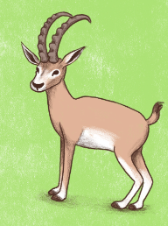
https://www.youtube.com/watch?v=4h9re1bHt40
מהן התחושות העולות בך כשאת צופה בסרטון? חשבי גם על היעלים וגם על הקורקודיל......

Slide 13
סרטון 1
https://www.youtube.com/watch?v=4h9re1bHt40
סרטון 2
https://www.youtube.com/watch?v=GTwLvh6n76U
Notes:
סרטון ראשון מציג על מקטע על הסתכלות פרטים בטבע
סרטון שני מתאר את היחס בין כל המרכיבים בטבע המזינים ומתייחסים זה אל זה .

Slide 15
ר' יהודה הלוי – "הכוזרי", מאמר שלישי, סעיף י"א
הקב"ה מונע עוול בבריאה (בעלי חיים) אלא שהאדם בשכלו מצומצם לא תמיד מסוגל להבין את דרכי ה'.
אָמַר הֶחָבֵר: ...וְאַחַר כָּךְ יִשֵּׁב בְּלִבּוֹ אֶת עִנְיָן 'צִדּוּק הַדִּין', לְמַעַן יִהְיֶה לוֹ לְמָגֵן וּלְמַחֲסֶה מִן הַפְּגָעִים וְהַצָּרוֹת הַמִּתְרַחֲשִׁים בָּעוֹלָם הַזֶּה. וְכֵן תְּיֻשַּׁב בְּנַפְשׁוֹ מִדַּת צִדְקוֹ שֶׁל הַבּוֹרֵא בְּכָל בַּעֲלֵי הַחַיִּים, אוֹתָם הוּא מְכַלְכֵּל וּמַנְהִיג בְּחָכְמָה שֶׁדַּעַת אֱנוֹשׁ מַשִּׂיגָה לֹא אֶת פְּרָטֶיהָ, כִּי אִם אֶת כְּלָלָהּ,
עַד כַּמָּה שֶׁאָנוּ רוֹאִים מַה מְתֻקֶּנֶת יְצִירַת בַּעֲלֵי הַחַיִּים
וּמַה נִשְׂגָּבוֹת הַפְּלָאוֹת הַכְּלוּלוֹת בָּהּ
1.מהו הקושי האמוני העלול להתעורר לנו מההתבוננות בסרטון?
2. מהו העקרון האמוני אותו מלמד אותנו ריה"ל?
Notes:
כאשר אדם מתבונן בעולם הטבע, הוא יכול לראות את החכמה והצדק של הבורא.
ניתן לראות כיצד ברא הקב"ה בהתאמה לכל יצור את צרכיו הייחודיים: לטורפים- איברים המתאימים לכך, ולנטרפים- איברים המתאימים לכך [יכולת לברוח].
כאשר רואים את התמונה הכוללת – גם אם לא ניתן להבין את כל פרטיה – מבינים שהקב"ה יוצר הכל בצדק והכל מתוכנן ומחושב כראוי.

Slide 16
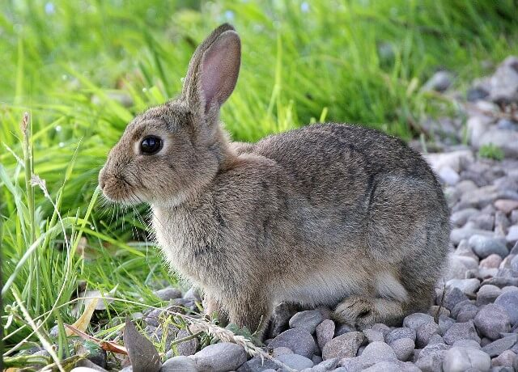
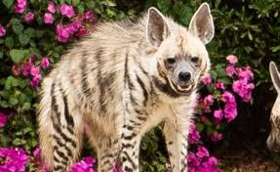
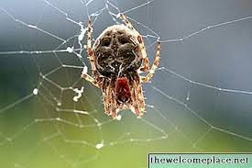
וְאִם יָבוֹא שָׂטָן הַסְּבָרָה לְהַקְשׁוֹת לְפָנָיו עַל כָּךְ מִן הָעֹל הַנַּעֲשֶׂה לָאַרְנֶבֶת כַּאֲשֶׁר הִיא מַאֲכָל לַצָּבוֹעַ, כִּזְבוּב לָעַכָּבִישׁ, יָשִׁיב לוֹ הַשֵּׂכֶל וְיִגְעַר בּוֹ בְּאָמְרוֹ: כֵּיצַד אֲיַחֵס אֶת הָעֹל לֶחָכָם שֶׁנִּתְבָּרֵר לִי צִדְקוֹ וְשֶׁאֵינוֹ צָרִיךְ לְעֹל? אִלּוּ הָיָה צֵיד הָאַרְנֶבֶת עַל יְדֵי הַצָּבוֹעַ וְצֵיד הַזְּבוּב עַל יְדֵי הָעַכָּבִישׁ דָּבָר שֶׁבַּמִּקְרֶה, הָיִיתִי מַאֲמִין שֶׁהַכֹּל מִקְרֶה,

Slide 17
ריה"ל לימד אותנו להתבונן בהנהגת הבורא לא רק בהקשר של בני אדם אלא מתוך התבוננות במציאות כולה. התבוננות כזאת, תביא אותנו לידי מסקנה כי הבריאה כולה מונהגת בחכמה רבה על ידי בורא עולם. הקדוש ברוך הוא דואג לאזן את סדרי הבריאה ולמנוע עוול .

Slide 18
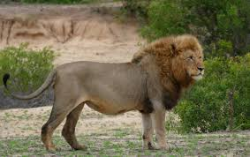
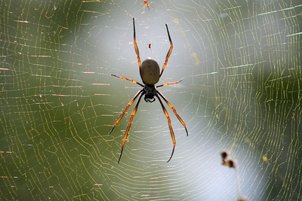
אוּלָם הֲרֵי אֲנִי רוֹאֶה כִּי הֶחָכָם הַצַּדִּיק הַמַּנְהִיג נָתַן לָאַרְיֵה גְּבוּרָה וִיכֹלֶת, וְהִתְקִין לוֹ כְּלֵי הַצַּיִד, שִׁנַּיִם וְצִפֹּרְנַיִם, וְכֵן שָׂם בָּעַכָּבִישׁ אֶת רוּחַ הַתַּחְבּוּלָה לַעֲשׂוֹת לוֹ אֶת אֲרִיגָתוֹ כִּלְבוּשׁ בְּלִי שֶׁלָּמַד זֹאת הָעַכָּבִישׁ, לְמַעַן יֶאֱרֹג רְשָׁתוֹת לַזְּבוּב, וְעָשָׂה לוֹ כֵּלִים הָרְאוּיִים לִמְלָאכָה זוֹ, וְזִמֵּן לוֹ אֶת הַזְּבוּב לְמִחְיָה וּלְכַלְכָּלָה, כְּשֵׁם שֶׁזִּמֵּן לְרַבִּים מִדְּגֵי הַיָּם דָּגִים אֲחֵרִים לְמָזוֹן, - מָה אוֹמַר אֵפוֹא אִם לֹא כִּי כָּל זֶה בָּא מֵחָכְמָה שֶׁאֵין אֲנִי מַשִּׂיג אוֹתָהּ?
אֵין לִי כִּי אִם לְהַצְדִּיק אֶת מִי שֶׁנִּקְרָא 'הַצּוּר תָּמִים פָּעֳלוֹ'.

Slide 19
וּמִי שֶׁנִּתְיַשֵּׁב כָּל זֶה בְּדַעְתּוֹ יַגִּיעַ לְמַדְרֵגָה הַמְסַפֶּרֶת עַל
'נַחוּם אִישׁ גַּם זוֹ' אֲשֶׁר עַל כָּל צָרָה שֶׁהָיְתָה בָּאָה עָלָיו הָיָה אוֹמֵר: "גַּם זוֹ לְטוֹבָה!" (תַּעֲנִית כא) וְיִחְיֶה חַיֵּי נַחַת תָּמִיד, כִּי תָּקֵלְנָה בְּעֵינָיו הַצָּרוֹת, וְיִתָּכֵן כִּי יִשְׂמַח בָּהֶן בְּהַרְגִּישׁוֹ כִּי חֵטְא שֶׁהָיָה עָלָיו נִתְכַּפֵּר בְּכָךְ, כַּאֲשֶׁר יַרְגִּישׁ אָדָם הַפּוֹרֵעַ חוֹבוֹ כִּי הוּקַל לוֹ וְהוּא שָׂמֵח בְּזֶה - וְיִשְׂמַח לַשָּׂכָר וְלַגְּמוּל הַצְּפוּנִים לוֹ, וְיִקְנֶה לִבְנֵי אָדָם מִתּוֹךְ שִׂמְחָה אֶת הַהַדְרָכָה לַעֲמִידָה בְּסֵבֶל וּלְהַצְדָּקַת הָאֱלוֹהַּ, וְיִשְׂמַח עַל הַתְּהִלָּה וְהַתִּפְאֶרֶת הַיּוֹצֵאת לוֹ מִזֶּה.
Notes:
אדם שמסגל לעצמו מבט אמוני כזה על המציאות- יגיע למדרגה שיאמר "גם זו לטובה", הצרות יקלו בעיניו וישמח בחייו.
אדם כזה יתנחם ואף ישמח, מתוך מחשבה שיש בייסוריו כפרה על חטאים שעשה, ומתוך מחשבה על השכר בעולם הבא.

Slide 20
כָּל זֶה עַל יַחַס הֶחָסִיד אֶל צָרוֹתָיו הַפְּרָטִיּוֹת. אוּלָם כָּךְ יִנְהַג גַּם בְּצָרוֹת הַכְּלָל: כִּי בְּהַעֲלוֹת בִּלְבּוּלֵי הַסְּבָרָה עַל לִבּוֹ אֶת אֹרֶךְ הַ'גָּלוּת' וְאֶת פִּזוּר הָאֻמָּה וְאֶת הַדִּלְדּוּל וְהַהִתְמַעֲטוּת אֲלֵיהֶם הִגִּיעָה - יִתְנַחֵם תְּחִלָּה בְּ'צִדּוּק הַדִּין', כְּמוֹ שֶׁאָמַרְתִּי, וְאַחַר כָּךְ בְּנִכְיוֹן עֹנֶשׁ הָעֲווֹנוֹת, וְאַחַר כָּךְ בַּשָּׂכָר וּבַגְּמוּל הַצְּפוּנִים לָ'עוֹלָם הַבָּא' וּבַהִדָּבְקוּת בָּעִנְיָן הָאֱלֹהִי בָּ'עוֹלָם הַזֶּה'.
אלו נחמות
הציע ריה"ל
להתגברות על הסבל?
Notes:
כשם שאדם מצדיק את הדין בחייו הפרטיים, כך יעשה לגבי הייסורים הלאומיים והכלליים, ביחס לייסורי הגלות וכדו'.

Slide 21
תחושת עוול אצל האדם נובעת מאי-יכולתו להבין את דרכי הבורא. אדם צריך לדעת כי יש תכלית ומשמעות לייסוריו הן בהקשר של מחילת עוונות והן בהקשר של חיי עולם הבא כגמול על ייסוריו. התבוננות כזאת תעצב אצל האדם השקפה מעין: "גם זו לטובה", וגם תקווה לעתיד טוב.

Slide 22
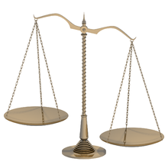
רמב"ם – מורה נבוכים , חלק שלישי , פרק י"ב
ה. רב הרעות בעולם נגרמות על ידי בני האדם עצמם
(שלושה סוגי רעות).
כלומר רוב בני האדם חושבים שהרע בעולם מרובה מהטוב .
מחשבה זו קיימת לא רק אצל בני האדם הפשוטים .
אלא גם אנשים הרואים עצמם כחכמים חושבים כך .
מחשבה זו מוטעית
"רבות עלה בדמיון ההמון כי הרעות בעולם יותר מן הטובות .
ואומרים כי פלא(=נדיר) הוא שימצא בעולם טוב. אבל(=אלא) רעותיו רבים ותדירים,
ואין הטעות הזו אצל ההמון בלבד, אלא גם אצל מי שחושב שהוא יודע משהו"
נחת בריאות
אושר עושר
צער
ייסורים
מחלות
דאגות
Notes:
קיימת השקפה מוטעית אצל ההמון, שמציאות הרע בעולם גדולה ממציאות הטוב בעולם.
השקפה זו מתבססת על אסונות מחלות וצרות, אשר קורים לבני האדם בעולם.

Slide 23
הסיבה לטעות זו
"ההמון בוחנים את המציאות רק לפי מצבם האישי .
ומדמה כל סכל (= אדם טיפש) כי כל המציאות
(צריכה לפעול ) למען אישיותו, וכאילו אין שם (בבריאה) מציאות כי אם הוא בלבד,
ואם אירע לו דבר הפך מה שרצה, החליט ופסק כי כל המציאות רע
ואלו התבונן האדם במציאות ...וידע אפסות ישותו בה , כי אז היה מתברר לו האמת."
אנשים בוחנים את המציאות רק לפי מצבם האישי , או מצב בני האדם האחרים . ולכן מגיעים למסקנה שהרע בעולם מרובה מן הטוב אך אם היו מתבוננים על הבריאה כולה , כגון התבוננות בכוכבים וביסודות הטבע, ולא רק על עולמם של בני האדם. היו רואים שהעולם הוא יפה ומסודר להפליא, וכמובן שהטוב גדול לאין ערוך מהרע .
בני האדם נוטים לראות את עצמם במרכז העולם , ולכן כשרואים אדם שחלה מכיוון שלא נהג באורח חיים בריא, מתפלאים מדוע באה לו הרעה הזו ?
Notes:
סיבת הטעות של ההמון: הם מביטים רק על בני אדם ולא מביטים על עולם הטבע והעולם הרוחני במבט כולל.
כיוון שע"פ השקפה זו, האדם הוא במרכז, לכן כאשר קורה לאדם מאורע הפוך מרצונו ושאיפותיו- הוא חושב שהכל רע.

Slide 24
התבוננות נכונה על המציאות
בני האדם צריך לדעת את ערכם ביחס לבריאה .
"אדם להבל דמה.."
"ואל יטעה ויחשוב כי המציאות בגלל אישיותו בלבד, אלא מין האדם הוא הפחות מכל מה שיש בו ביחס לנמצאים העליונים. (כגון ביחס למלאכים) הרי אין יחס באמת בינו לבינם , אלא שהאדם הוא הנכבד בכל ההוויה בעולמנו השפל(הגשמי) ...ואף עם זאת הרי מציאותו - טובה גדולה לו , וחסד מאת ה' במה שייחדו בו ועשאו שלם".
בני אדם טועים לחשוב שהם מרכז העולם , אך זה לא נכון . והראיה לכך היא שבני האדם נחותים יחסית מהנבראים בעולמות העליונים
(בעולם הרוחני). אומנם בעולם החומרי בני האדם נחשבים ליצורים נכבדים וחשובים , ודבר זה הוא מחסד ה' ורצונו .
Notes:
המבט הנכון על המציאות: לראות את הבריאה כולה בשלמותה, ואת הסדר וההתאמה הקיימים בה. ולהבין שהאדם הוא חלק קטן מתוך הבריאה כולה, ופחות בהרבה בערכו מהמלאכים הרוחניים. מבט זה נותן לאדם פרופורציה נכונה לגבי צרותיו וקשייו, וקל לו יותר להתמודד עימם.

Slide 25
הרע בעולם נובע משלוש סיבות
פגעים
עצמיים
פגעים
אנושיים
פגעים טבעיים

Slide 26
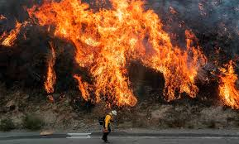
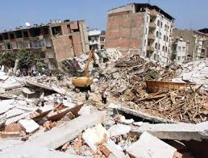
פגעים טבעיים
פגעים אלו נדירים ביותר אך הם קיימים בעולם.
פגעים באדם-פגמים מולדים. פגעים בטבע- שריפות ענק, רעידות אדמה, וכדו'.
אך עדין רוב מוחלט של עולם הטבע מתפקד בצורה סדירה תקינה וטובה.
הַמִּין הָרִאשׁוֹן מִן הָרָעוֹת, מַה שֶׁיֶּאֱרַע לְאָדָם מִצַּד טֶבַע הַהֲוָיָה וְהַהֶפְסֵד, כְּלוֹמַר מֵחֲמַת שֶׁהוּא בַּעַל חֹמֶר, כִּי מִשּׁוּם כָּךְ נִפְגָעִים מִקְצָת בְּנֵי אָדָם בְּמוּמִים וְחֶסְרוֹנוֹת מִלֵּדָה, אוֹ שֶׁיֶּאֶרְעוּ מֵחֲמַת שִׁנּוּיִם הַנַּעֲשִׂים בִּיסוֹדוֹת כְּקִלְקוּל הָאֲוִיר אוֹ הַבְּרָקִים וּשְׁקִיעַת הָאֲדָמָה

Slide 27
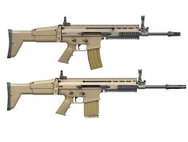
פגעים אנושיים:
פגעים אלו מצויים מעט יותר מהסוג הראשון.
סוג זה כולל: רצח, גניבה, מלחמות וכדו'.
וְהַמִּין הַשֵּׁנִי מִן הָרָעוֹת הוּא מַה שֶׁיֶּאֱרַע לִבְנֵי אָדָם זֶה מִזֶּה, כְּהִשְׁתַּלְטָם זֶה עַל זֶה. וְהָרָעוֹת הַלָּלוּ יָתֵר מֵרָעוֹת הַמִּין הָרִאשׁוֹן

Slide 28
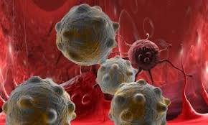
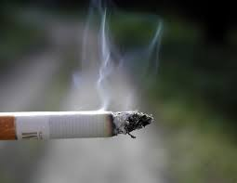
פגעים עצמיים
פגעים אלו הם המצויים ביותר.
רוב בני האדם גורמים היזק לעצמם, בכך שהם צורכים דברים חומריים באופן קיצוני ולא מאוזן.
היזק זה בא לידי ביטוי בשני היבטים- גופני ונפשי:
וְהַמִּין הַשְּׁלִישִׁי מִן הָרָעוֹת הוּא מַה שֶׁיֶּאֱרַע לְאָדָם מִמֶּנּוּ מִפְּעֻלָּתוֹ הוּא עַצְמוֹ, וְזֶה הוּא הַמָּצוּי הַרְבֵּה, וְהָרָעוֹת הָאֵלֶּה יָתֵר מֵרָעוֹת הַמִּין הַשֵּׁנִי בְּהַרְבֵּה, וּמֵרָעוֹת הַמִּין הַזֶּה צוֹעֲקִים כָּל בְּנֵי אָדָם
סיגריה מכילה בין 2000
ל-4000 חומרים מסוכנים לבריאות.
אחוז הנפטרים ממחלות הסרטן השונות הינו פי שניים בקרב מעשנים בהשוואה ללא מעשנים
Notes:
נזקים גופניים- נגרמים מחמת חוסר איזון בתזונה נכונה פעילות גופנית ראויה וכדו'.
נזקים נפשיים- נגרמים בשני אופנים:
א] מכיוון שהנפש קשורה לגוף, לכן הנזקים הגופניים משפיעים ישירות על הנפש.
ב] הנפש מתרגלת למותרות, ומסגלת לעצמה את תכונת ההתאוות התמידית.
וכך נפש האדם לא יודעת מנוח, ותמיד רודפת להשיג עוד ועוד תאוות חומריות, כבוד וכדו'.
דרך זו של רדיפה תמידית אחר מותרות- מביאה על האדם צרות רבות בחייו.

Slide 29
הרב דב יוסף סולוביצי'ק –"קול דודי דופק", איש האמונה עמ' 65-71
ו. האדם צריך לדעת כי לסבל יש משמעות
(הבחנה בין גורל לבין ייעוד)
הַעֲמָדַת שְׁאֵלַת הַסֵּבֶל, טוֹעֶנֶת הַיַּהֲדוּת, אֶפְשָׁרִית הִיא בִּשְׁתֵּי דִימֶנְסִיּוֹת נִפְרָדוֹת:
גּוֹרָל וְיִעוּד. הַיַּהֲדוּת הִבְחִינָה תָּמִיד בֵּין קִיּוּם גּוֹרָלִי לְקִיּוּם יִעוּדִי, בֵּין הָ"אֲנִי" יְלִיד-הַגּוֹרָל לְהָ"אֲנִי" בֶּן-הַיִּעוּד. בְּהַבְחָנָה זוֹ צְפוּנָה תּוֹרַת הַסֵּבֶל שֶׁלָּנוּ.
קִיּוּם גּוֹרָלִי - כֵּיצַד? זֶהוּ קִיּוּם מֵאֹנֶס, בִּבְחִינַת "עַל כָּרְחָךְ אַתָּה חַי", קִיּוּם עֻבְדָּתִי, שָׁלוּב בְּשַׁרְשֶׁרֶת חֻקִּיּוּת מֵכָנִית, נְטוּלַת-מַשְׁמָעוּת, כִּוּוּן וְתַכְלִית, וּמְשֻׁעְבָּד לְכֹחוֹת סְבִיבָה שֶׁלְּתוֹכָהּ נִדְחָף הַיָּחִיד עַל-יְדֵי הַהַשְׁגָּחָה מִבְּלִי שֶׁנִּמְלְכָה בּוֹ עוֹבֵר לִדְחִיפָה זוֹ.
Notes:
הרב סולובצ'יק מציג שני "אישים" המהווים שני מימדי קיום אפשריים לאדם, שאינם מתיישבים זה עם זה:
גישת קיום "גורל":
האדם מתייחס לעצמו כאובייקט הקיים בעולם בעל כורחו, ונפעל מהמציאות שסביבו.
כאשר אדם כזה פוגש רע וסבל בעולם. קיימים שני שלבים לחוויה זו:
שלב 1: האדם חש בלבול גדול ומרגיש שהגורל מתעלל בו.
בשלב זה הוא אינו שואל ומנסה לחקור את סיבת הרע, אלא נושא את סבלו בשקט.
שלב 2: לאחר שלב הזעזוע הנפשי האדם מנסה למצוא הסבר שכלי לתופעת הרוע שאיתה נפגש.
מתוך בירורו השכלי, הוא מנסה לחפות על הרע, ומשלה את עצמו שאין זה רע בכלל.

Slide 30
קִיּוּם יִעוּדִי – כֵּיצַד? זֶהוּ קִיּוּם פָּעִיל כְּשֶׁאָדָם נִצָּב לְעֻמַּת הַסְּבִיבָה, שֶׁהֻשְׁלַךְ בָּהּ, מִתּוֹךְ הֲבָנַת יִחוּדוֹ וּסְגֻלָּתוֹ. חֵרוּתוֹ וִיכָלְתּוֹ שֶׁלֹּא לְקַפֵּחַ בְּמַאֲבָקוֹ עִם הַחוּץ אֶת עַצְמוּתוֹ וְעַצְמָאוּתוֹ. סִסְמַת הָ"אֲנִי" הַיִּעוּדִי הִיא: "עַל כָּרְחָךְ אַתָּה נוֹלָד וְעַל כָּרְחָךְ אַתָּה מֵת אֲבָל בִּרְצוֹנְךָ הַחָפְשִׁי אַתָּה חַי". הָאָדָם נוֹלָד כְּאוֹבְּיֵקְט, מֵת כְּאוֹבְּיֵקְט, אֲבָל בִּיכָלְתּוֹ לִחְיוֹת כְּסוּבְּיֵקְט, כְּיוֹצֵר וּמְחַדֵּשׁ, הַמַּטְבִּיעַ עַל חַיָּיו אֶת חוֹתָמוֹ הָאִינְדִּיבִידוּאָלִי וְהַחוֹרֵג מִן הָאַבְטוֹמָטִיּוּת אֶל הַפְּעִילוּת הַיַּצְרָנִית. תְּעוּדָתוֹ שֶׁל הָאָדָם בְּעוֹלָמוֹ, עַל פִּי הַיַּהֲדוּת, הִיא לַהֲפךְ גּוֹרָל לְיִעוּד;
Notes:
עפ"י גישת קיום "יעוד"- לאדם יש יכולת שליטה על חייו, ורצון ובחירה חופשיים במהלך חייו.
הוא פעיל ולא סביל, הופך להיות "נהג קטר", ולא "עוד נוסע ברכבת". בכך הופך האדם "גורל" ל"יעוד", והופך להיות שותף של הקב"ה ביצירה ובמעשה בראשית.

Slide 31
איש הגורל
קיום מאונס. קיום עובדתי - תוצאה של שרשרת של חוקים מכאניים הפועלים על האדם מבחוץ (אני כאובייקט- חפץ). הכחשה עצמית (כי העצמיות לא יכולה לדור עם החפציות). "האדם הוא אחד ממיליון".
איש הייעוד
קיום פעיל. הבנת האדם את ייחודו וסגולתו. על כורחך אתה נולד ועל כורחך אתה מת, אבל ברצונך החופשי אתה חי. יכולת לחיות כסובייקט (בעל יכולת לפעול מתוכך על העולם). יוצר ומחדש. "אדם אחד הוא עולם ומלואו".

Slide 32
כיצד כל אחד מ"האישים" מתמודד עם הרוע בעולם?
איש הייעוד
איש הגורל
לא מתייחס לשאלת הרוע כשאלה חיצונית לו.
("למה קיים רוע בעולם?")
אלא כשאלה פנימית: "מה יעשה האדם וחי בסבלו?".
מטרת בן היעוד אינה הבנת הרוע, אלא תיקונו.
1. בלבול ומבוכה. סובל בשקט.
2. חוקר ומחפש פתרונות המבוססים על השכל הבאים כביכול להסביר את מציאות הרוע בעולם.
Notes:
התשובה שמקבל האדם לשאלת הסבל היא: הייסורים- נועדו לרומם את האדם ולטהר אותו.
אסור לאדם להשאיר את הייסורים בחללו של עולם, ללא התעלות מוסרית, וללא התקדמות נפשית- רוחנית.
•כאשר הקב"ה משפיע שפע ברכה וטובה על האדם, עליו להכיר טובה לקב"ה, ולהשפיע בעצמו טובה לאחרים: בצדקה, במעשי חסד, בתרומה לחברה בכל תחומי החיים, במהלך זה מבטא האדם את השתעבדותו לקב"ה, ואת הכרת הטוב אליו.
•לעיתים, אדם שלא מבטא את קשר החיים שלו אל הקב"ה במעשי חסד ובנתינה חיובית, עלול להיפגש עם קשיים וייסורים ועל ידם לטהר את עצמו, ולהתחבר לקב"ה בדרך זו.

Slide 33
הערות הרב סולובצ'יק בקשר להתמודדות איש הגורל עם הרוע:
ההסברים השכלתניים שהוא נותן לעצמו הם אשליה עצמית.
איש הגורל משתמש בהסבריו המתוחכמים כדי "להעלים את הרוע"- לעומת זאת היהדות ביקשה תמיד לא לטשטש את עובדת קיום הרוע בעולם, אלא ללמוד לחיות עם עובדת קיומו
בעולם יש רוע מנקודת מבטו של האדם. מנקודת מבט אלוקית "הכל טוב מאוד" באופן מוחלט (משל השטיח).
בן היעוד:
לא מתייחס לשאלת הרוע כשאלה חיצונית לו ("למה קיים רוע בעולם?") אלא כשאלה פנימית: "מה יעשה האדם וחי בסבלו?". מטרת בן היעוד אינה הבנת הרוע, אלא תיקונו.
Notes:
התשובה שמקבל האדם לשאלת הסבל היא: הייסורים- נועדו לרומם את האדם ולטהר אותו.
אסור לאדם להשאיר את הייסורים בחללו של עולם, ללא התעלות מוסרית, וללא התקדמות נפשית- רוחנית.

Slide 34
משל השטיח
הָ"אֲנִי" הַגּוֹרָלִי
מָשָׁל, לְמַה הַדָּבָר דּוֹמֶה? לְאָדָם הַמִּסְתַּכֵּל בְּשָׁטִיחַ נֶהְדָּר, מַעֲשֶׂה-חוֹשֵׁב, שֶׁצִּיּוּר מַרְהִיב-עַיִן רָקוּם עָלָיו, - מִצִּדּוֹ הַשְּׂמָאלִי. הַאִם הַבָּטָה כָּזוֹ תֵּהָפֵךְ מָקוֹר חֲוָיָה אֶסְתֵּטִית נִשְׂגָּבָה? לְדַאֲבוֹנֵנוּ הַגָּדוֹל, אָנוּ רוֹאִים אֶת הָעוֹלָם מִסִּטְרוֹ הַשְּׂמָאלִי; לְפִיכָךְ אֵין בְּיָדֵנוּ לִתְפּס אֶת מִסְגֶּרֶת הַהֲוָיָה הַכֹּל-כּוֹלֶלֶת שֶׁרַק בְּתוֹכָהּ אֶפְשָׁר לְגַלּוֹת אֶת תָּכְנִיתָהּ וּמַהוּתָהּ שֶׁל פְּעֻלַּת הקב"ה.
Notes:
משל: אדם מתבונן על שטיח ארוג ומיוחד, אך הוא מתבונן רק על צידו ולא על שטחו העליון. באופן כזה, כמובן לא יוכל האדם לראות את יופיו המיוחד של השטיח.
נמשל: אדם מתבונן בעולם במבט שטחי וחלקי ולכן רואה את הרע. רק במבט אלוקי שלם ניתן לראות את כל הטוב בעולם.

Slide 35
הערות הרב סולובצ'יק על דרכו של בן הייעוד:
מטרת היסורים שבאים על האדם- לעודד אותו לתקן את נפשו.
אבוי לו לאדם שנותן לייסורים לעבור עליו בלי להעניק להם משמעות. בלי להפוך אותם לקריאה לתיקון ותשובה.
עניין תיקון הסבל קשור לתיקון החסד: אם האדם לא יודע לפתוח את ליבו לחסדי ה' שבאים עליו ולהעריך אותם, אז יבואו עליו ייסורים שילמדו אותו "בדרך הקשה" לתקן את שקלקל ולהעריך את חסדי ה'.
Notes:
כאשר הקב"ה משפיע שפע ברכה וטובה על האדם, עליו להכיר טובה לקב"ה, ולהשפיע בעצמו טובה לאחרים: בצדקה, במעשי חסד, בתרומה לחברה בכל תחומי החיים, במהלך זה מבטא האדם את השתעבדותו לקב"ה, ואת הכרת הטוב אליו.
לעיתים, אדם שלא מבטא את קשר החיים שלו אל הקב"ה במעשי חסד ובנתינה חיובית, עלול להיפגש עם קשיים וייסורים ועל ידם לטהר את עצמו, ולהתחבר לקב"ה בדרך זו.
לסיכום, הרב סולובצ'יק מצביע על דרכו של בן היעוד בהתמודדות עם הסבל והרוע כדרך הראויה וכאתגר המשמעותי שהיהדות מציבה בפני האדם.

Slide 36
להפוך גורל לייעוד – סרטון
https://youtu.be/VFoIJXSoUjE

Slide 37
טבלת סיכום דרכי התמודדות עם משברים
מקור | דרך ההתמודדות | הערות
ברכות, מותו של ר"ע ופירוש המלבי"ם | גם הטוב וגם הרע מאת ה' ותכליתם לטוב | אומות העולם האמינו שיש שני אלים אל טוב ואל רע, והיהדות חדשה שהכל בשורשו מה', כי הקב"ה יוצר רק טוב, ואם כי לפעמים בעיני אדם קיימת מציאות של רוע, אולם רוע זה הוא מכוון "לצורך תיקון ובניין" אינו באמת רע.
נידה | ראיית המכלול ולא רק את המציאות העכשווית | אי אפשר לדון את המציאות לפי המצב הרגעי
תנחומא | הקב"ה מעמיד בניסיון רק אנשים בעלי כוחות נפש שיכולים לעמוד בניסיון | הפשתן - הניסיון משפר את רמתו הרוחנית של האדם ויכולתו לעמוד בקשיים. היוצר מקיש על כלי טוב - כך ה' מנסה רק את הצדיקים, ע"מ להיות שליחים לדבריו. מניח את העול על הפרה היפה כך ה' מעמיד בניסיון רק אנשים שמסוגלים להתמודד עם הקושי
כוזרי | הקב"ה מונע עוול בבריאה (בעלי החיים) אלא שהאדם, בשכלו המצומצם, לא תמיד מסוגל להבין את דרכי ה' | בבריאה כולה נראה כי היא מנוהלת בצדק ובחוכמה אלא שהאדם לא מבין את זה, מטרת הייסורים היא או מחילת עוון או חיי עולם הבא כגמול על ייסריו.

Slide 38
המשך סיכום
מקור | דרך ההתמודדות | הערות
רמב"ם | רוב רעות בעולם נגרמות ע"י ב"א עצמם | הרמב"ם סובר כי רעות העולם נובעות מכמה גורמים: א. האדם בעל חומר ולכן יש הפסד – מיעוט ב. אדם מזיק לאדם – יותר הרבה. ג. אדם מזיק לעצמו – רוב.
הרב סולוביצ'יק | האדם צריך לדעת כי לסבל יש משמעות | הרב סולוביצ'יק כי יש הבדל בין גורל – האדם נכנע למציאות ליעוד – האדם מנסה למצוא מטרה ליסורים (מטרת היסורים הם: לתיקון הנפש וטיהור החיים,

Slide 39
תודה על ההקשבה
ושיתוף הפעולה

